Slide 1


公司簡介
以 AI 賦能傳統產業
行銷、展店、營運全面智慧化

Slide 2

傳統產業的 AI 智慧夥伴
ABOUT US
以 AI 技術與智慧化解決方案，協助企業提升效率、降低成本、加速轉型
AI 讓傳統產業，邁向更大的可能
AI 讓傳統產業，邁向更大的可能
為企業創造更大價值
Decision AI 專注於為傳統產業導入 AI 技術與智慧化解決方案，協助企業提升營運效率、降低人力成本，並加速數位轉型。
01
提升營運效率
流程自動化、跨系統串接，縮短日常作業時間
02
降低人力成本
減少重複性工作與招募留才的壓力
03
加速數位轉型
以數據支撐決策，讓管理判斷有依據
04
以 AI 賦能企業成長
從行銷、展店到營運流程全面串接
從行銷、展店到營運流程，全面以 AI 賦能企業成長

Slide 3
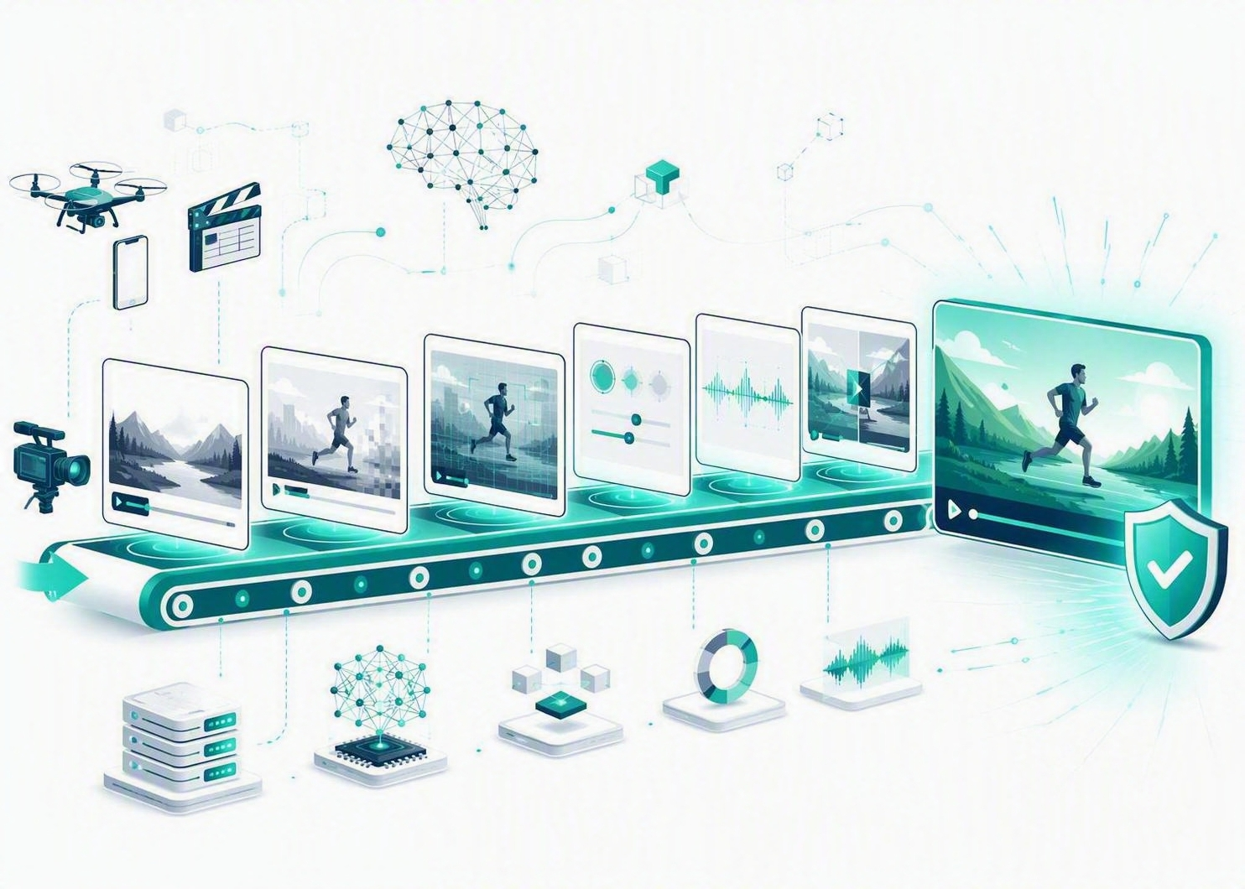
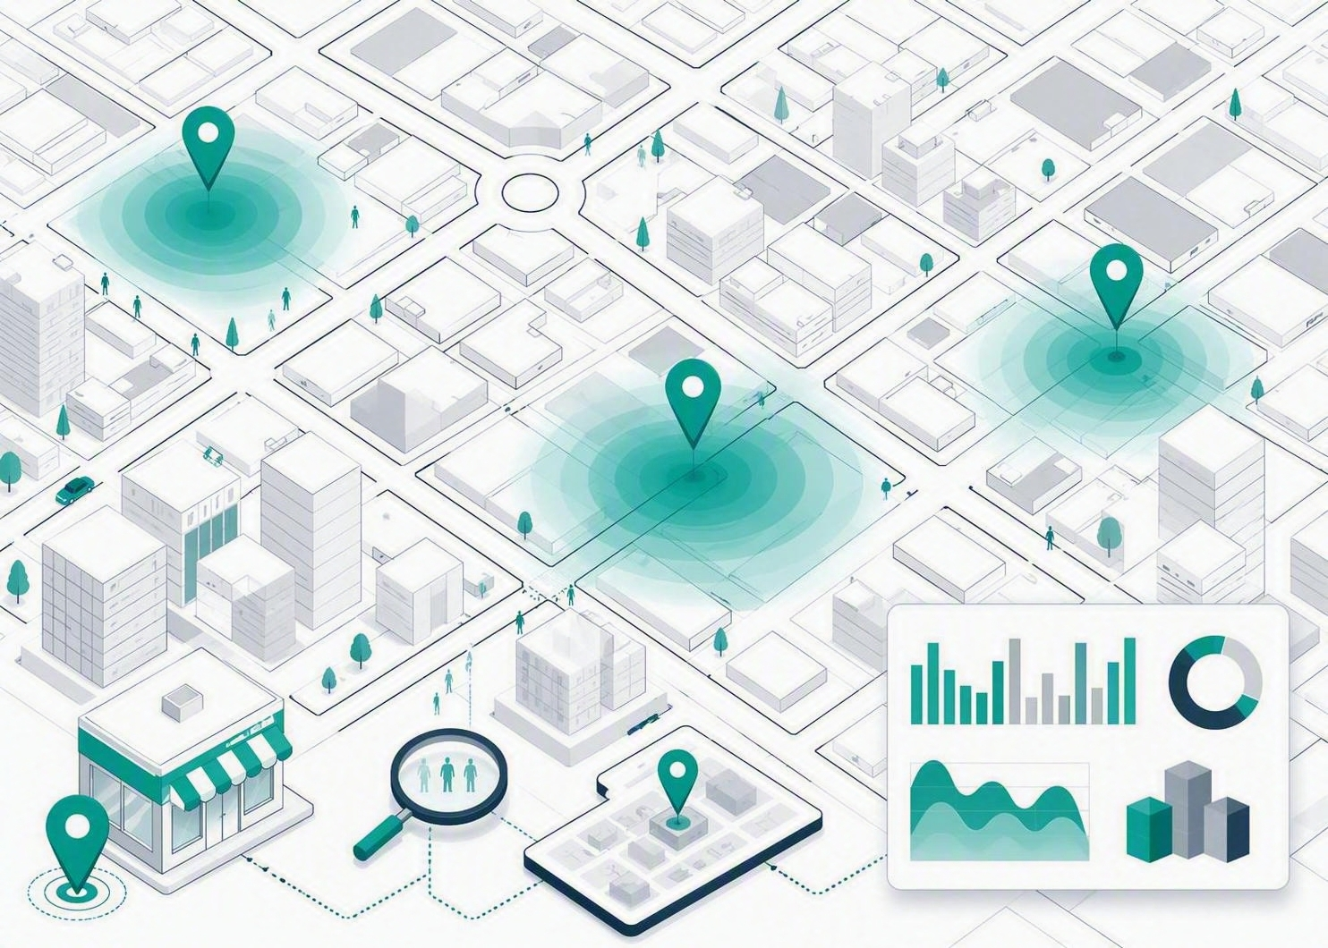
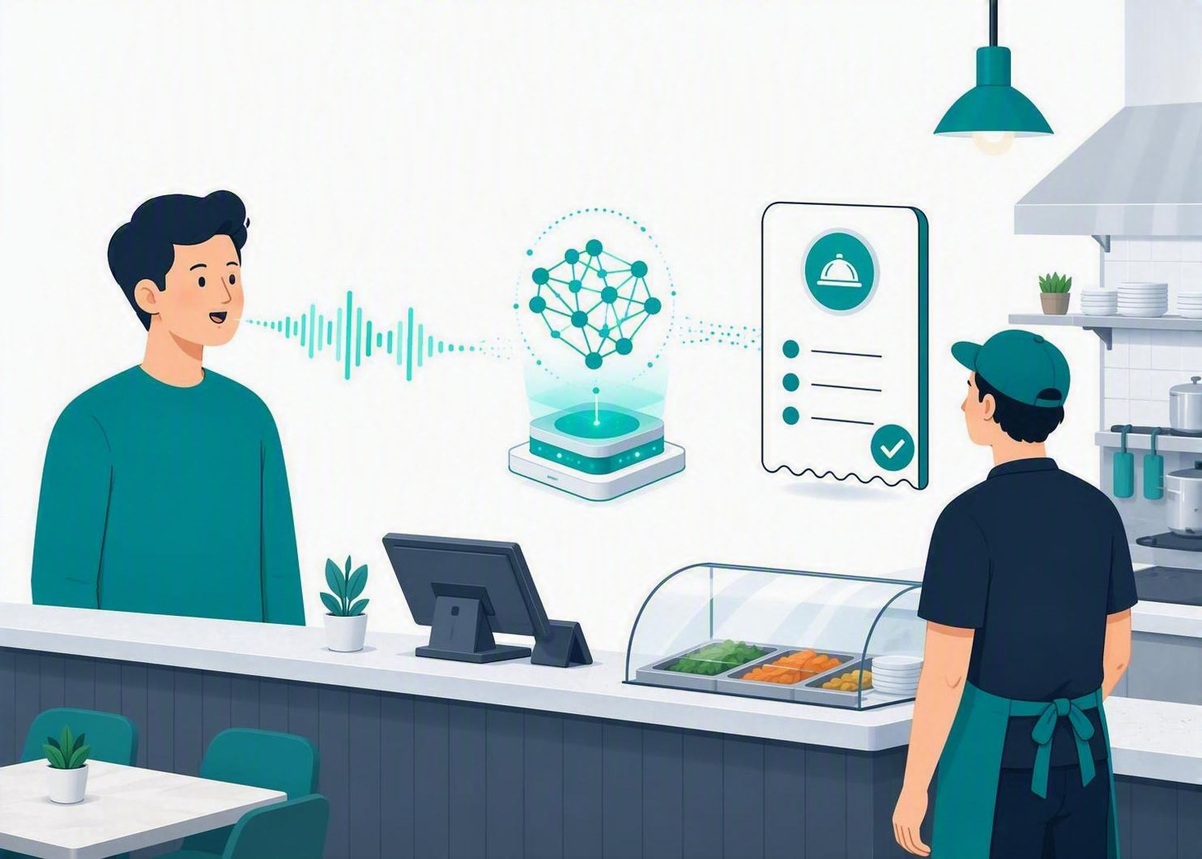
三大核心產品
PRODUCTS
從行銷、展店到營運流程，全面以 AI 賦能企業成長
01
行銷
02
展店
03
營運
AI 廣告生成系統
AI 智慧展店系統
AI 智慧點餐系統
安全、可控、可規模化的企業廣告影片生產線
以數據科學找出最適合的展店位置
讓 AI 接下繁瑣點餐流程，把人力留給更重要的服務
三套系統可單獨導入，亦可串接為行銷 → 展店 → 營運的一體化 AI 流程

Slide 4

PRODUCT 01
AI 廣告生成系統
以 AI 快速生成多版本廣告素材，從文案、視覺到影片一次完成，讓行銷團隊以更低成本持續測試與投放。
素材生成
多版本輸出
快速上線

Slide 5
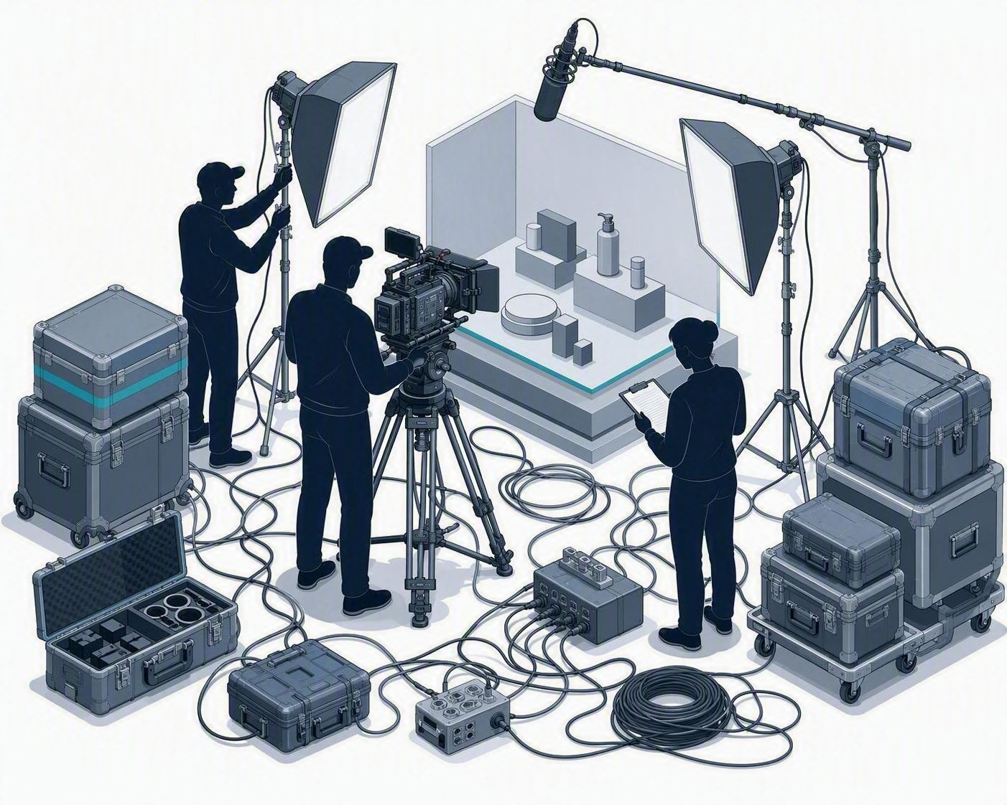
廣告製作的現況痛點
PRODUCT 01 ・ 現況痛點
實拍與外包製作，讓行銷節奏卡在成本、時程與產能上
成本高昂
場地、器材、演員與團隊費用可觀，單支廣告預算難壓低
製作週期長
前製到後製動輒數週，經常趕不上檔期與活動節奏
改版要重拍
改一句台詞或一個畫面，往往整支影片就得重來
素材難規模化
多語言、多尺寸、多版本需要重複拍攝，量能受限
預算與時間都耗在重複拍攝上，難以支撐持續測試與投放

Slide 6
AI 廣告生成系統
PRODUCT 01
企業級 AI 影片廣告平台｜安全、可控、可規模化的廣告影片生產線
1
權限管理 × 法務合規
2
長影片 × 局部編修
分層權限控管並結合法務審核流程，確保廣告合規上線。
不必整支重做，只修改需調整的片段，省去重製成本。
3
線上一站式製作
4
行動隨處製作
從素材到成片全線上完成，版本與成果集中管理。
手機也能快速產出廣告影片，不受時間與地點限制。
讓 AI 成為
企業的廣告生產力
導入後的效益
帶來的改變
廣告產出量能大幅提升
合規審查流程內建於系統
素材與成品統一管理
行銷檔期可即時跟上
多語言、多尺寸一次輸出
團隊專注創意與投放策略

Slide 7


真人實拍 vs AI 生成
REAL VS AI
兩種製作方式，成本與人力差距一目了然
傳統真人拍攝
AI 生成
VS
需攝影團隊、器材與場地，人力與工期高
只需編寫腳本，少至一人即可完成產出
成本：數萬元以上
成本：僅需數千元
同樣的成品呈現，AI 生成把製作成本、人力與時程一次壓到最低

Slide 8
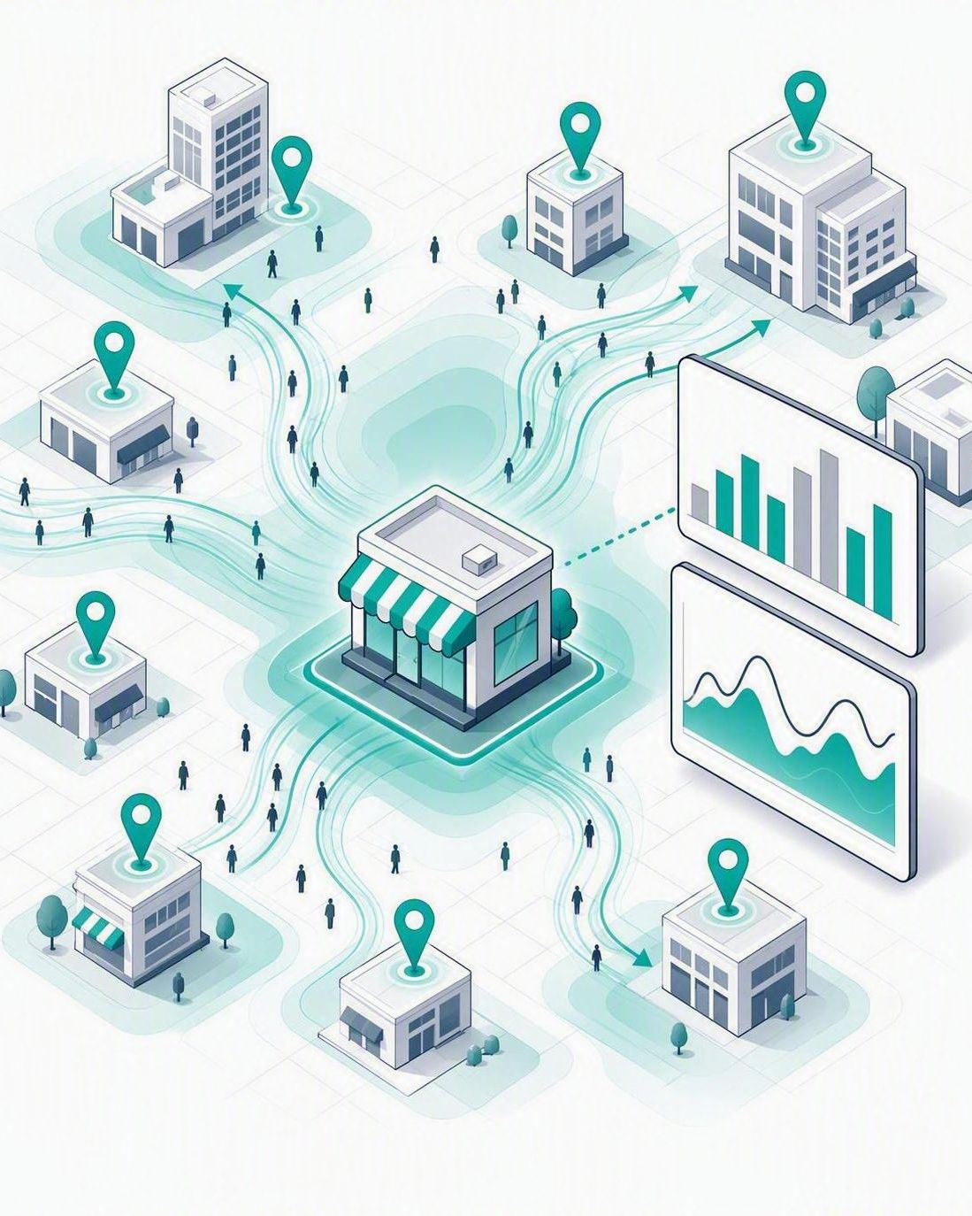
PRODUCT 02
AI 智慧展店系統
結合商圈數據與人流分析評估展店地點，以數據支撐選址決策，降低展店風險與試錯成本。
商圈分析
選址評估
展店決策

Slide 9

展店決策的現況痛點
PRODUCT 02 ・ 現況痛點
選址多半憑經驗判斷，風險難以量化，試錯成本高
憑經驗選址
缺乏客觀依據，決策品質取決於個人經驗
資料分散費時
人口、收入、租金、競爭資訊散落，蒐集曠日費時
候選點難比較
沒有一致的評估標準，候選地點難以並列比較
缺乏客觀評估
沒有一致的量化指標衡量營收與風險，成敗事前難以判斷
一次選錯位置，代價往往是數年的租約與人力投入

Slide 10
AI 智慧展店系統
PRODUCT 02
整合地理、人口、收入、租金、競爭與人流數據，找出最適合的展店位置
1
智慧選址分析
2
營收與風險預估
以多維商圈數據量化評估，比較候選地點的潛力。
預估新店營運表現，同步揭露潛在的營運風險。
3
決策地圖整合
4
人流智慧營運
人口、收入、競爭、租金與人流資訊一圖掌握。
依時段人流變化，優化營業時間與人力配置。
讓下一家分店
開在對的地方
導入後的效益
帶來的改變
以數據支撐展店決策
快速比較多個候選點位
降低展店失敗的成本
選址評估從數週縮短為數天
地點評估有客觀數據支持
展店節奏可穩定複製

Slide 11
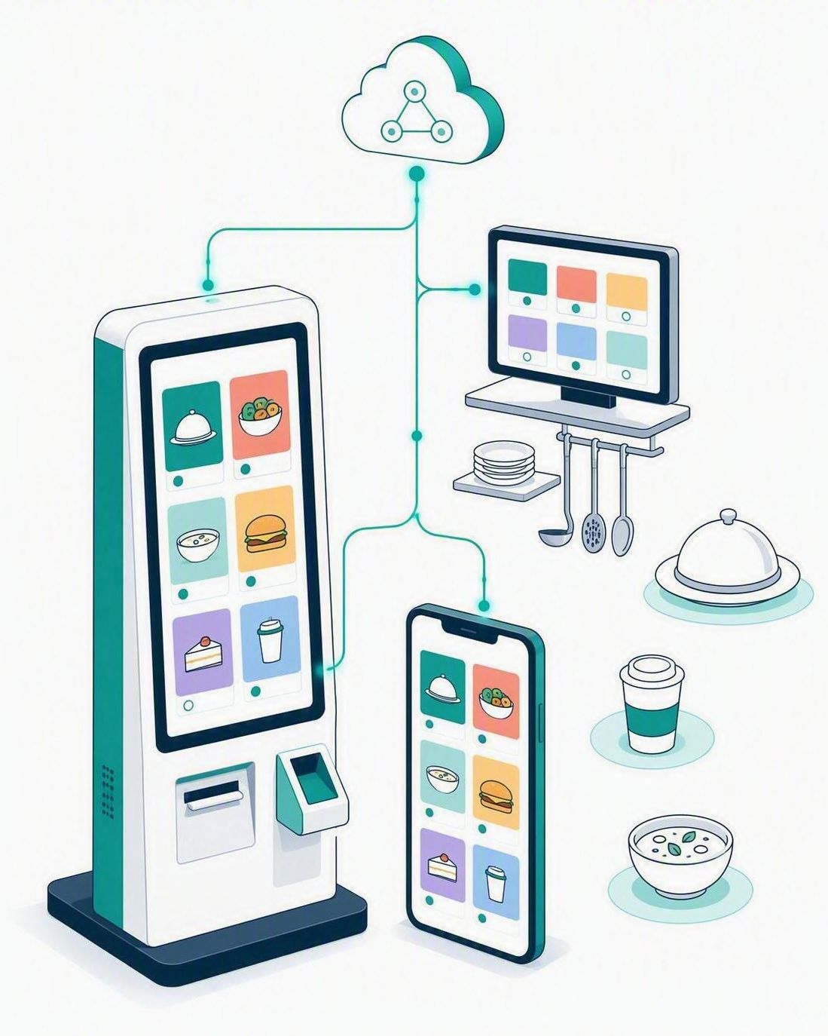
PRODUCT 03
AI 智慧點餐系統
整合語音辨識與自助點餐，縮短顧客等候時間、減少人力負擔，全面提升門市營運效率。
自助點餐
流程整合
營運效率

Slide 12
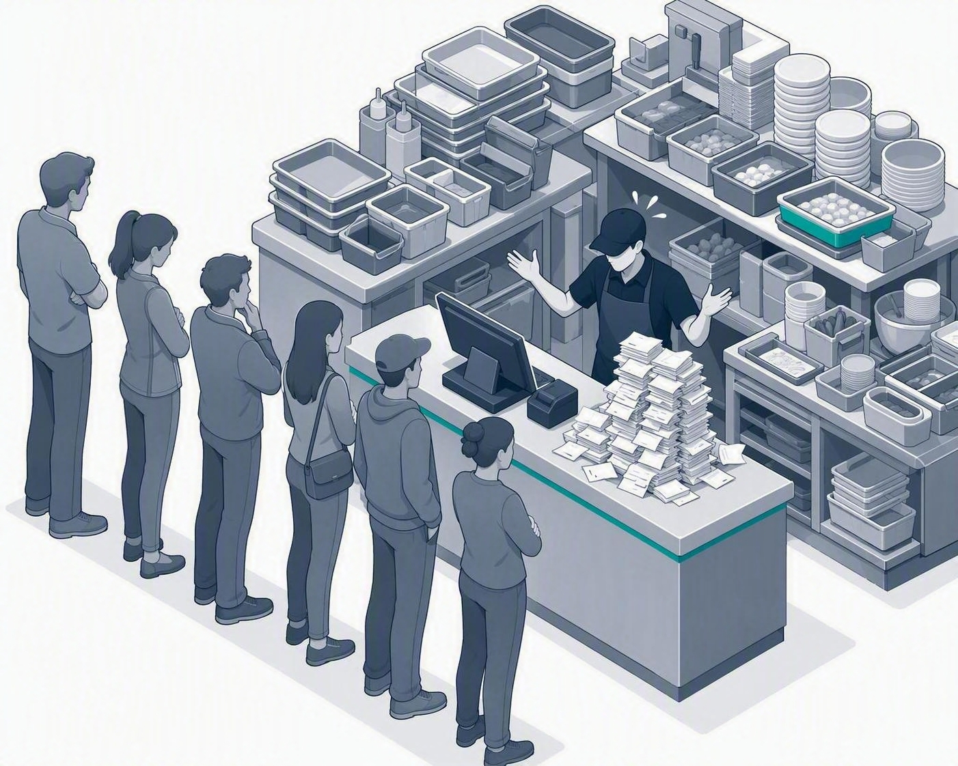
門市點餐的現況痛點
PRODUCT 03 ・ 現況痛點
人力短缺，加上現行自助點餐機的操作限制，讓現場服務品質難以穩定
人力面的痛點
少子化，缺工嚴重
勞動人口逐年減少，招募與留才的難度持續升高
新人培訓期長
新人上手慢，服務品質與點餐正確率不一致
既有手動自助點餐機的痛點
菜單項目過多操作繁瑣
層層選單逐項點選，長輩與新客容易卡住甚至放棄
客製項目設置複雜
同樣的品項不同的客製內容往往需要來回操作
人手不足又卡在操作介面，來客與營收就在等待中流失

Slide 13
AI 智慧點餐系統
PRODUCT 03
讓 AI 接下繁瑣點餐流程，把人力留給更重要的服務
1
語音對話直接點餐
2
聽懂複雜客製組合
顧客像對真人一樣說出餐點，系統即時聽懂並建立訂單。
升級、加點、去冰、備註等組合需求都能正確處理。
3
免翻譯、免跳轉、免等待
4
24/7 全天候不喊累
多語言接待、減少排隊等候，尖峰時段仍穩定出單。
不受人力排班限制，營業時間可彈性延伸。
餐廳的最佳夥伴
24/7 穩定服務
導入後的效益
帶來的改變
點餐流程自動化
人力可轉向現場服務或餐點製作
免去傳統點餐機找選單的困擾
顧客等候時間明顯縮短
新人訓練成本大幅下降
營業時段可彈性延伸

Slide 14
三大產品，讓企業 AI 轉型
SUMMARY
行銷、展店、營運
01
AI 廣告生成系統
成本更低、上線更快
廣告素材由 AI 生成，免實拍
02
AI 智慧展店系統
展店決策有依據
以商圈與人流數據選點
03
AI 智慧點餐系統
節省人力、不怕缺工
點餐自動化

Slide 15

QUESTIONS & ANSWERS
Q & A
歡迎提問，我們一起討論
關於導入方式、系統串接、成本評估或合作模式，都歡迎現場提出，我們將逐一說明。
會後聯絡：service@decision-ai.net

